Slide 1


Analiza popełnionych przestępstw w mieście Boston
Arkadiusz Rasz

Slide 2
Wprowadzenie
Boston jest jednym z największych miast w Stanach Zjednoczonych pod względem populacji oraz gęstości mieszkańców. Jest przez to również niebezpieczniejszym miejscem do życia w porównaniu do większości innych miast państwa. W roku 2015 miasto rozpoczęło udostępnianie części danych raportów policyjnych dotyczących popełnianych przestępstw

Slide 3
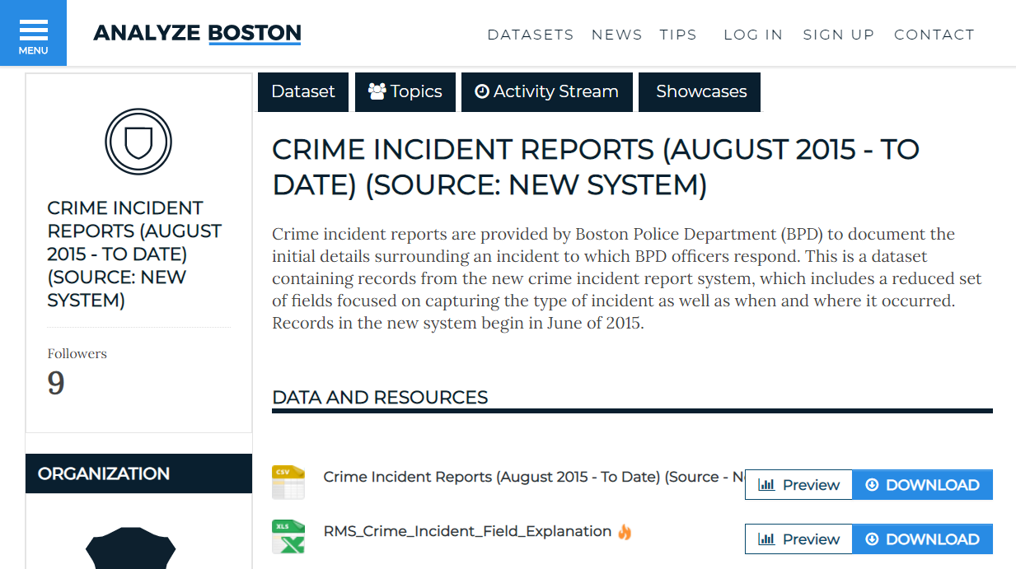
data.boston.gov

Slide 4
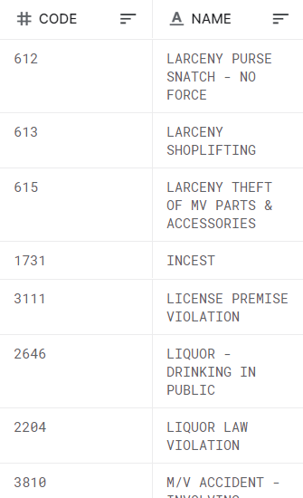
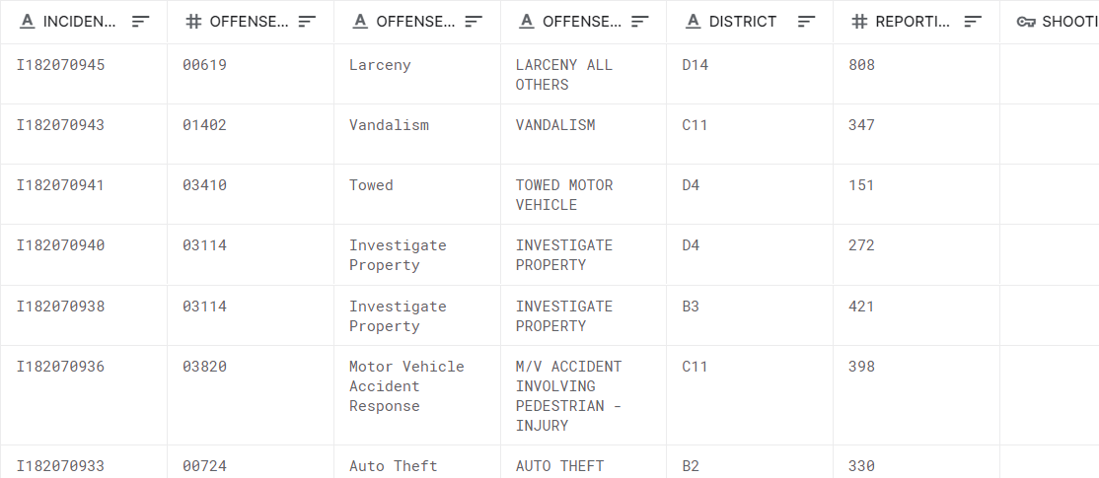
Dane składają się z dwóch tabel:
Rekordy poszczególnych incydentów
Słownik kodów przestępstw

Slide 5
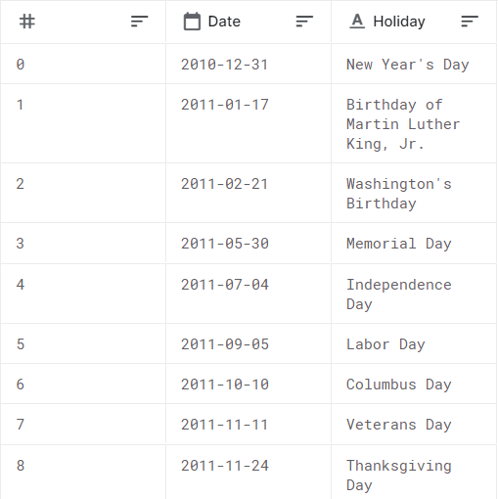
Święta narodowe USA
Dodatkowymi dane do analizy są daty świąt narodowych w Stanach Zjednoczonych. Dane te zostały pobrane z osobnego źródła udostępnionego na kaggle.com

Slide 6
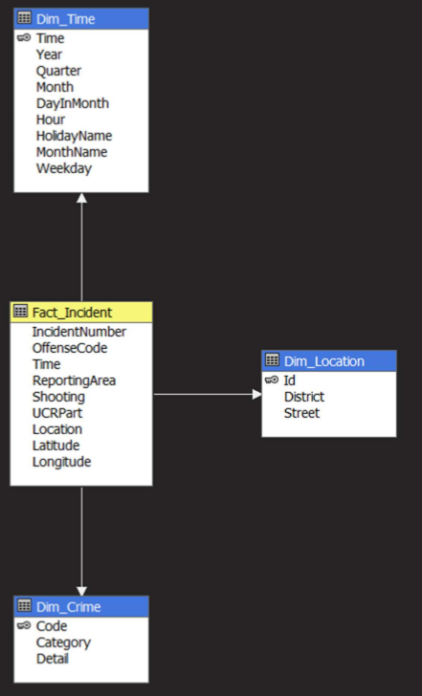
Struktura utworzonej kostki

Slide 7
Analiza danych

Slide 14
Dziękuję za uwagę

